Slide 1


Slide 2

Népességszámlálási adatok
1722 | 300
1762 | 2.340
1773 | 4.940
1787 | 7.789
1817 | 13.743
1822 | 14.126
1827 | 14.131
1830 | 14.813
1842 | 17.606
1860 | 19.827
1870 | 20.899
1880 | 20.953
1890 | 22.712
1900 | 23.997
1910 | 21.822
1920 | 20.785
1930 | 21.042
1941 | 20.583
1949 | 18.569
1960 | 18.940
1970 | 19.418
1980 | 20.608
1990 | 18.934
2001 | 18.497
2011 | 16.954
2019 | 15.887
Forrás:
Dr. Neumann Jenő: Szarvas nagyközség története

Slide 3
Népesség, lakások száma
Időpont | Lakónépesség | Lakások száma
2022.01.01 | 14 930 | 7 698
2021.01.01 | 15 248 | 7 707
2020.01.01 | 15 440 | 7 717
2019.01.01 | 15 606 | 7 723
2018.01.01 | 15 565 | 7 720
2017.01.01 | 15 758 | 7 719
2016.01.01 | 16 044 | 7 734
2015.01.01 | 16 275 | 7 729
2014.01.01 | 16 546 | 7 746
2013.01.01 | 16 795 | 7 739
2012.01.01 | 17 014 | 7 743
2011.10.01. (a népszámlálás időpontjában) | 17 117 | 7 742
2010.01.01 | 17 412 | 7 538
2009.01.01 | 17 557 | 7 531
2008.01.01 | 17 731 | 7 509
2007.01.01 | 18 077 | 7 452
2006.01.01 | 18 277 | 7 456
Időpont | Lakónépesség | Lakások száma
2005.01.01 | 18 260 | 7 449
2004.01.01 | 18 333 | 7 450
2003.01.01 | 18 475 | 7 439
2002.01.01 | 18 563 | 7 369
2001.02.01. (a népszámlálás időpontjában) | 18 716 | 7 371
2000.01.01 | 17 773 | 7 626
1999.01.01 | 17 959 | 7 615
1998.01.01 | 18 248 | 7 616
1997.01.01 | 18 406 | 7 603
1996.01.01 | 18 388 | 7 588
1995.01.01 | 18 381 | 7 578
1994.01.01 | 18 393 | 7 572
1993.01.01 | 18 484 | 7 528
1992.01.01 | 18 662 | 7 518
1991.01.01 | 18 797 | 7 498
1990.01.01. (a népszámlálás időpontjában) | 18 934 | 7 416
Forrás:
http://www.ksh.hu

Slide 4
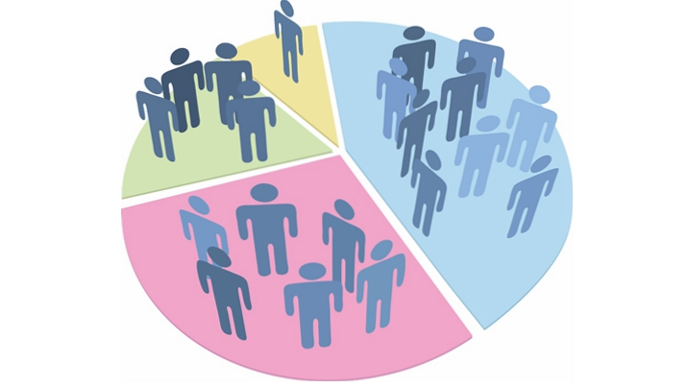
Nemzeti kötődés a 2011. évi népszámlálás adatai alapján
magyar | 84,50%
bolgár | 0,00%
cigány (roma) | 2,90%
görög | 0,00%
horvát | 0,00%
lengyel | 0,00%
német | 0,40%
örmény | 0,00%
román | 0,20%
ruszin | 0,00%
szerb | 0,00%
szlovák | 10,70%
szlovén | 0,00%
ukrán | 0,00%
egyéb, nem hazai nemzetiség | 0,70%
nem kívánt válaszolni, nincs válasz | 15,40%
Forrás:
http://www.ksh.hu

Slide 5
Nemzetiségi választópolgárként történő nyilvántartás statisztikája
2014.
Bolgár (OGY) | Görög (OGY) | Horvát (OGY) | Lengyel (OGY) | Német (OGY) | Örmény (OGY) | Roma (OGY) | Román (OGY) | Ruszin (OGY) | Szerb (OGY) | Szlovák (OGY) | Szlovén (OGY) | Ukrán (OGY)
0 | 0 | 0 | 0 | 1 | 0 | 361 | 0 | 1 | 0 | 523 | 0 | 0
0 | 0 | 0 | 0 | 0 | 0 | 0 | 0 | 0 | 0 | 0 | 0 | 0
2019.
Bolgár (OGY) | Görög (OGY) | Horvát (OGY) | Lengyel (OGY) | Német (OGY) | Örmény (OGY) | Roma (OGY) | Román (OGY) | Ruszin (OGY) | Szerb (OGY) | Szlovák (OGY) | Szlovén (OGY) | Ukrán (OGY)
0 | 0 | 0 | 0 | 6 | 0 | 434 | 0 | 0 | 0 | 515 | 0 | 0
0 | 0 | 0 | 0 | 5 | 0 | 67 | 0 | 0 | 0 | 169 | 0 | 0
2022. szeptember
Bolgár (OGY) | Görög (OGY) | Horvát (OGY) | Lengyel (OGY) | Német (OGY) | Örmény (OGY) | Roma (OGY) | Román (OGY) | Ruszin (OGY) | Szerb (OGY) | Szlovák (OGY) | Szlovén (OGY) | Ukrán (OGY)
0 | 0 | 0 | 0 | 4 | 0 | 407 | 1 | 0 | 0 | 478 | 0 | 0
0 | 0 | 0 | 0 | 2 | 0 | 60 | 0 | 0 | 0 | 143 | 0 | 0

Slide 6
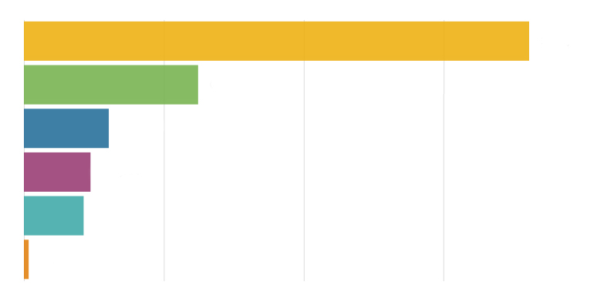
Vallási összetétel a 2011. évi népszámlálás adatai alapján
evangélikus | 26,70%
római katolikus | 15,30%
református | 4,20%
görög katolikus | 0,20%
izraelita | 0,00%
egyéb vallási közösséghez, felekezethez tartozik | 1,10%
vallási közösséghez, felekezethez nem tartozik | 25,30%
nem kívánt válaszolni, nincs válasz | 27,10%
Lakónépesség száma 2022. szeptember 20. napján a helyi népességnyilvántartó adatai alapján: | 14 674 fő

Slide 7

2018. évi CI. törvény a 2021. évi népszámlálásról
362/2020. (VII. 23.) Korm. rendelet
jegyzők számára kiadott útmutatók (I., II.)

Slide 8

helyi népszámlálási felelős
népszámlálási koordinátor
népszámlálási referens(ek)

Slide 9

számlálóbiztosi hálózat létrehozása, folyamatosságának biztosítása
felülvizsgálói hálózat kialakítása
számlálóbiztosok és felülvizsgálók körzethez rendelése

Slide 10
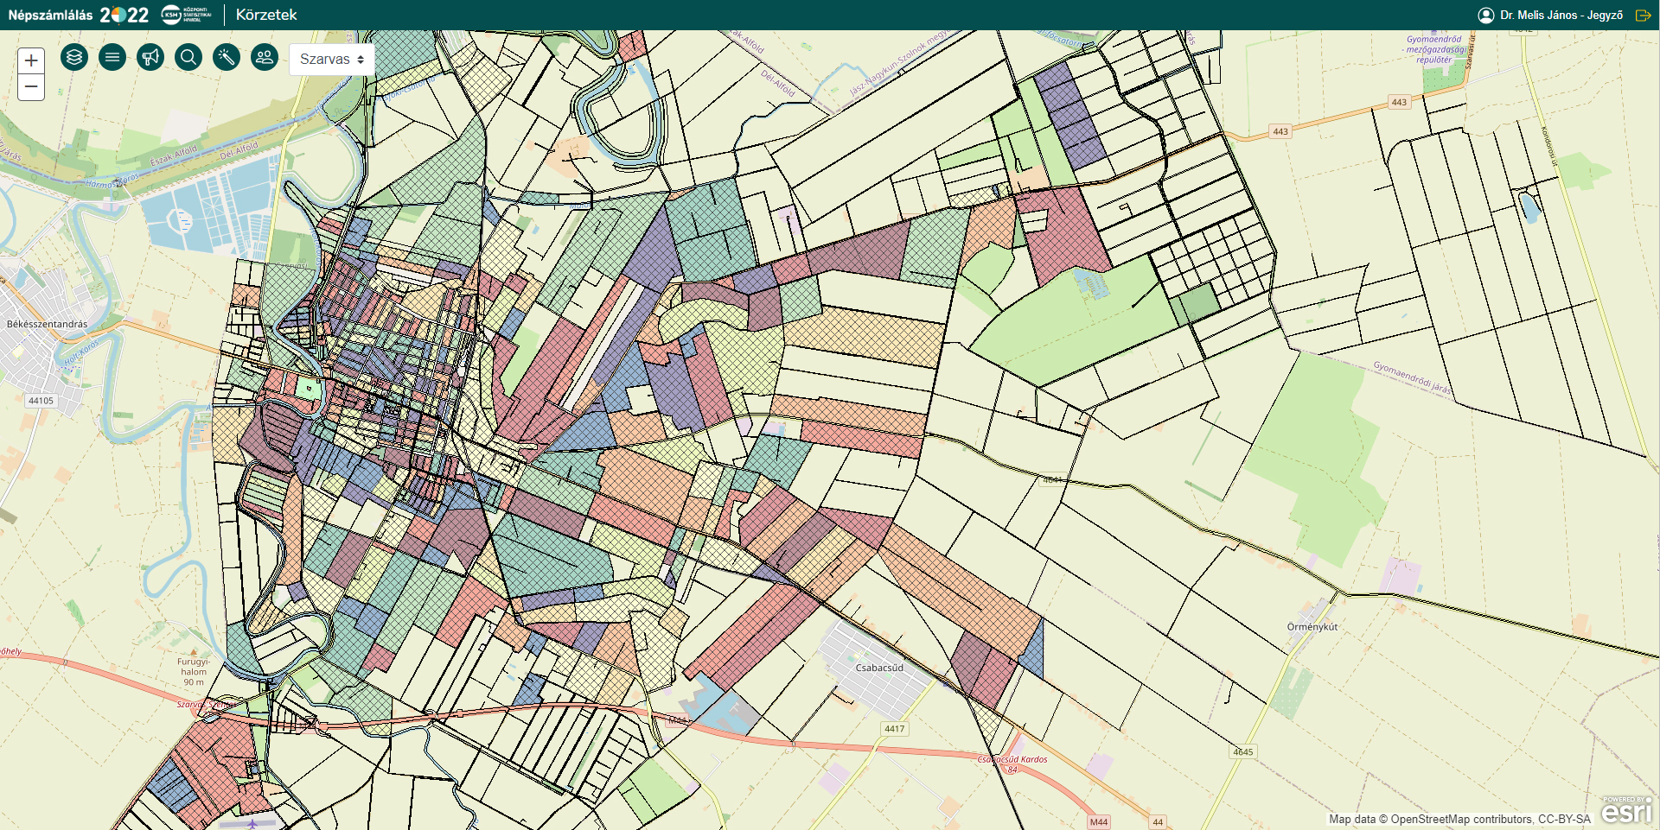

Slide 11
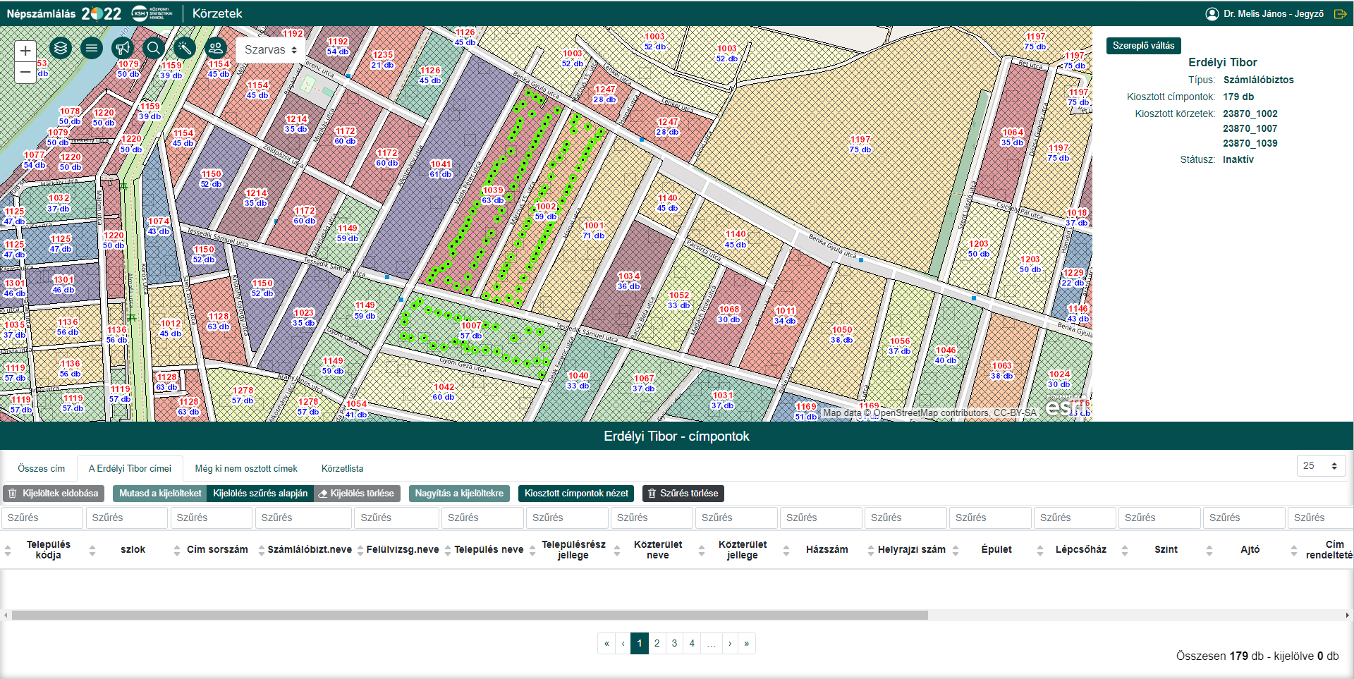

Slide 12
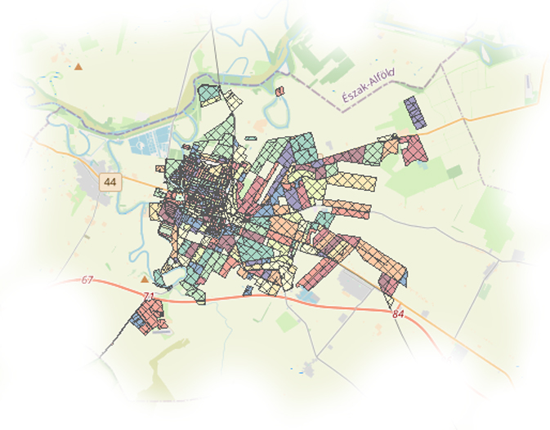
normál körzet
intézeti körzet
védett intézeti körzet
hajléktalan körzet
pótösszeírási körzet

Slide 13
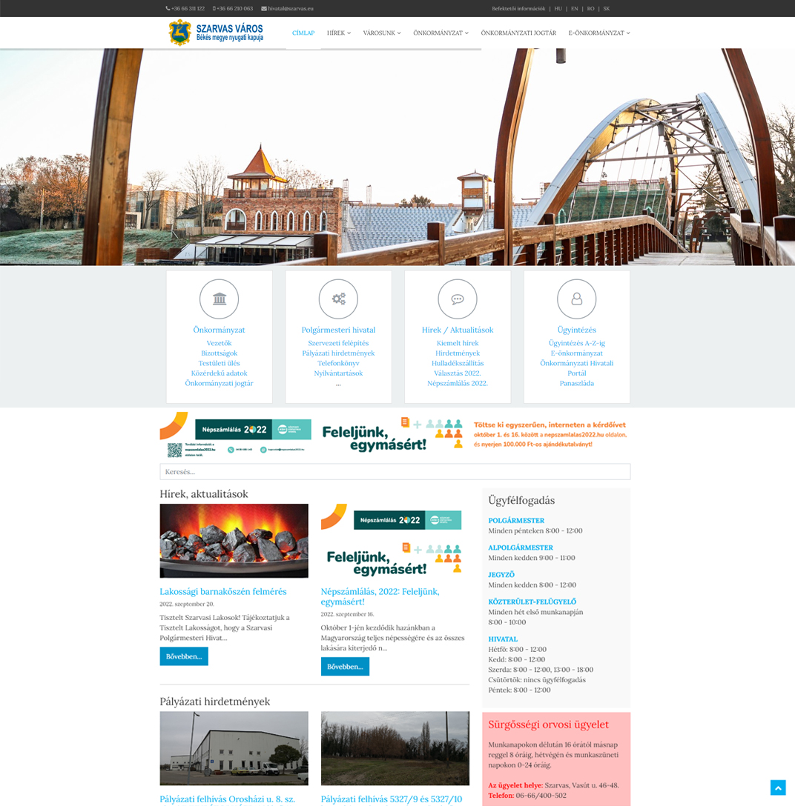
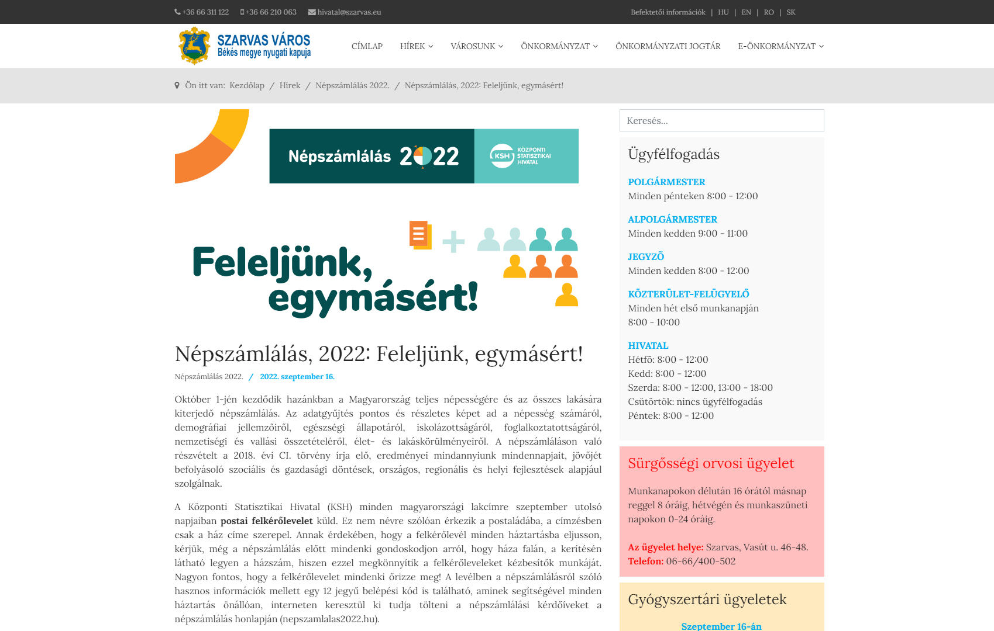
www.szarvas.hu

Slide 14

2022. október 1. és 2022. október 16. között internetes önkitöltés
belépési azonosító

Slide 15
Nemzetiségi választópolgárként történő nyilvántartás statisztikája
2014.
Bolgár (OGY) | Görög (OGY) | Horvát (OGY) | Lengyel (OGY) | Német (OGY) | Örmény (OGY) | Roma (OGY) | Román (OGY) | Ruszin (OGY) | Szerb (OGY) | Szlovák (OGY) | Szlovén (OGY) | Ukrán (OGY)
0 | 0 | 0 | 0 | 1 | 0 | 361 | 0 | 1 | 0 | 523 | 0 | 0
0 | 0 | 0 | 0 | 0 | 0 | 0 | 0 | 0 | 0 | 0 | 0 | 0
2019.
Bolgár (OGY) | Görög (OGY) | Horvát (OGY) | Lengyel (OGY) | Német (OGY) | Örmény (OGY) | Roma (OGY) | Román (OGY) | Ruszin (OGY) | Szerb (OGY) | Szlovák (OGY) | Szlovén (OGY) | Ukrán (OGY)
0 | 0 | 0 | 0 | 6 | 0 | 434 | 0 | 0 | 0 | 515 | 0 | 0
0 | 0 | 0 | 0 | 5 | 0 | 67 | 0 | 0 | 0 | 169 | 0 | 0
2022. szeptember
Bolgár (OGY) | Görög (OGY) | Horvát (OGY) | Lengyel (OGY) | Német (OGY) | Örmény (OGY) | Roma (OGY) | Román (OGY) | Ruszin (OGY) | Szerb (OGY) | Szlovák (OGY) | Szlovén (OGY) | Ukrán (OGY)
0 | 0 | 0 | 0 | 4 | 0 | 407 | 1 | 0 | 0 | 478 | 0 | 0
0 | 0 | 0 | 0 | 2 | 0 | 60 | 0 | 0 | 0 | 143 | 0 | 0

Slide 16


